Slide 1
Modelo de crecimiento de Solow
Ismael Ignacio Mendoza Mogollón
E-mail: imendoza@mef.gob.pe
Septiembre, 2012

Slide 2
El modelo de crecimiento de Solow “Aplicación LATAM”

Slide 3
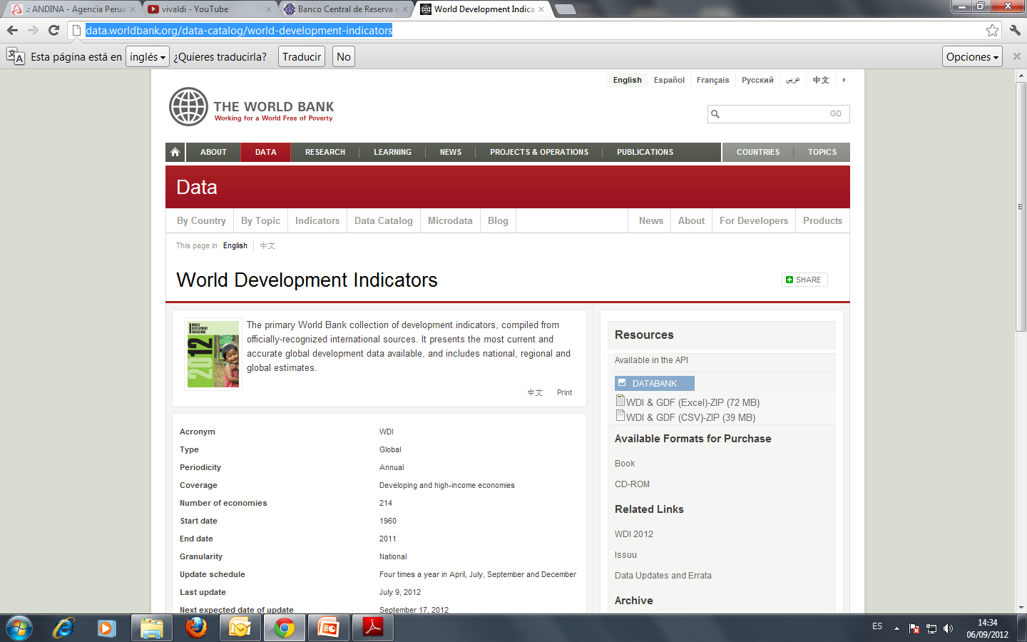
Fuente de información
…link de descarga: http://data.worldbank.org/data-catalog/world-development-indicators

Slide 4
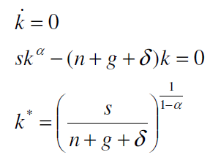

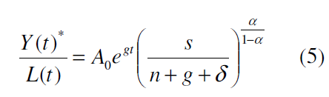
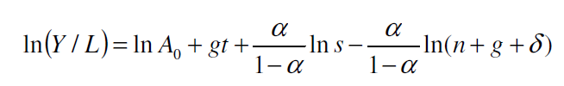
El modelo de Solow
Podemos encontrar el estado estacionario (k*)
Podemos usar la formula de k* para resolver el ingreso per cápita en el estado estacionado,
…y con un poco de algebra
Tomando logaritmos en la ecuación (5) establecemos,

Slide 5


El modelo de Solow
Esta aplicación sigue los mismos pasos del paper de Mankiw, Romer and Weil (1992)
“A Contribution to the Empirics of Economic Growth” con datos de América Latina y el Caribe (LATAM).
Tomamos,
Entonces de la ecuación previa obtenemos,
Se usa el ratio Inversión/PBI como una proxy de “s”, y asumen que “g” y “delta” son cero.

Slide 6

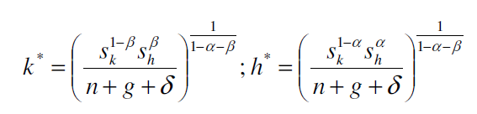
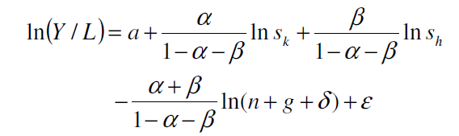
El modelo de Solow aumentado
Podemos extender la función de producción agregada para incluir un factor adicional: el capital humano H(t).
En el estado estacionario,
Utilizando la definición de Y/L, tomando logaritmos y suponiendo rendimientos similares de tecnología:

Slide 7
El modelo de Solow aumentado
Principales hallazgos
Medida de capital humano (ESCOLARIDAD) entra en forma positiva y significativa
El poder explicativo del modelo aumenta (32%).

Slide 8
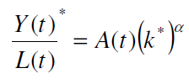



Convergencia: El modelo de Solow
Convergencia
Como hemos visto anteriormente,
Linealizando la ecuación fundamental de crecimiento del modelo de Solow alrededor del estado estacionario, podemos escribir una ecuación para el crecimiento del estado estacionario:
Donde,
La convergencia condicional implica que los países más lejos de su estado estacionario crecen más rápido.
Podemos integrar esta expresión para obtener la siguiente ecuación:

Slide 9

Convergencia: El modelo de Solow
Convergencia
Sustituyendo y* y luego de un poco de álgebra, obtenemos:
Podemos estimar esta ecuación.

Slide 10
Convergencia: El modelo de Solow

Slide 11
Trabajo Práctico
Replicar las estimaciones usando el modelo de Solow y/o los modelos que veremos más adelante en el curso.

Slide 12
El modelo de crecimiento de Solow “Aplicación LATAM”

